Slide 1



ENTREPUBL CURRICULUM – MODULE 3
Conscience de soi et Efficacité personnelle
2022-1-BE02-KA220-VET-000089555
Des compétences pour le secteur public

Slide 2


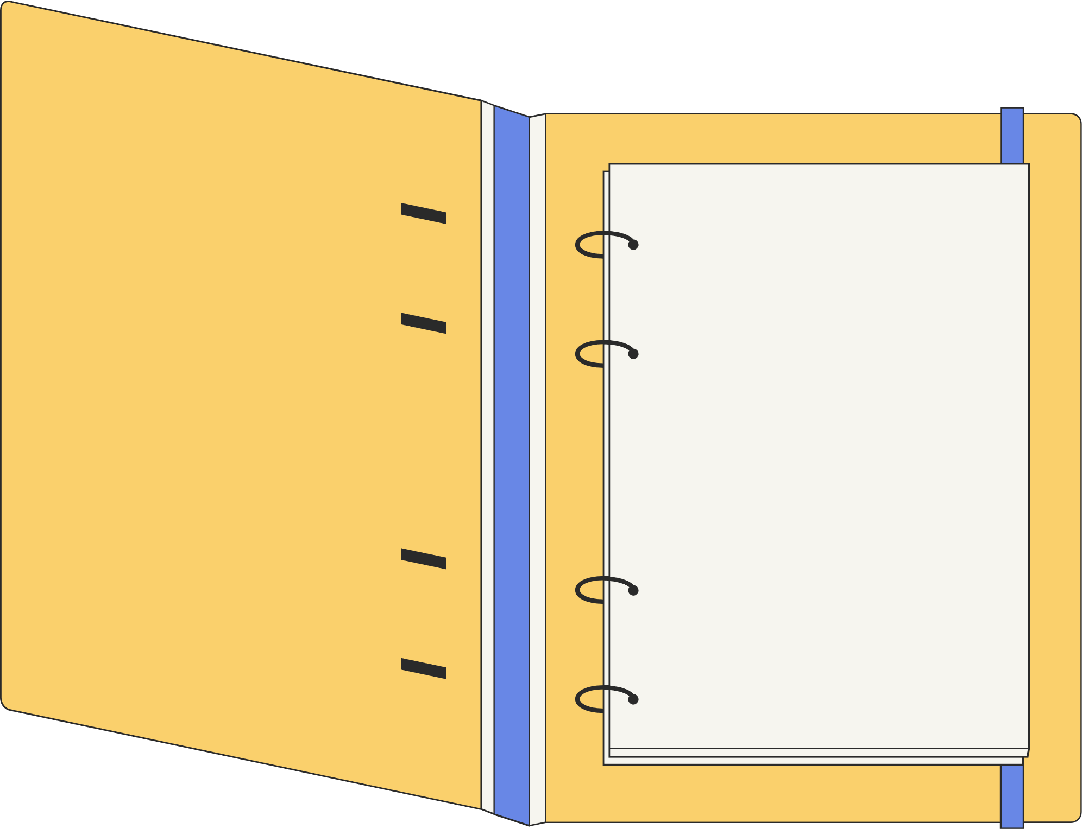
Objectifs du module
Objectif 1
Objectif 2
Objectif 3
Apprendre à identifier et comprendre ses propres valeurs, besoins et attentes
Connaître ses forces et les développer dans différents contextes
Développer sa conscience de soi et son efficacité personnelle

Slide 3



Vue d’ensemble du module
Unités d’apprentissage
  Mieux se connaître pour être plus efficace
  Identifier ses propres forces dans différents contextes et situations afin d’atteindre ses objectifs professionnels
  Prise d’initiative, développement professionnel et personnel
Méthodes d’apprentissage
  Exercices de réflexion – Écriture réflexive
  Activité de groupe collaborative – Réflexion sur la réussite
  Activité basée sur des exercices créatifs – Vision board
  Activité de développement personnel - La Technique du Miroir
Durée: 5h

Slide 4
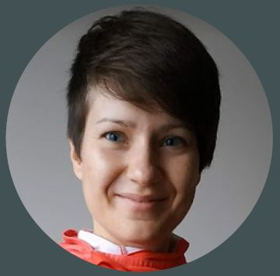
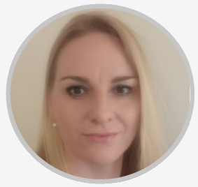

Auteurs
Adelaida Fanfarová
Chef de projet à l'ICEP – Institut Européen de Certification du Personnel et Chercheur scientifique titulaire d'un diplôme en services de secours obtenu à la Faculté d'ingénierie de sécurité de l'Université de Žilina, Slovaquie
Adelaida Fanfarová
Lucia Figuli
Professeur agrégé au Département des sciences techniques et informatiques de la Faculté d'ingénierie de sécurité de l'Université de Žilina, Slovaquie
Lucia Figuli

Slide 5

Unité d’apprentissage
Conscience de soi et efficacité personnelle
Mots-clés:
Conscience de soi, efficacité personnelle, compétences, entrepreneuriat

Slide 6

Définitions
La conscience de soi est l'expérience de sa propre personnalité ou individualité. La conscience de soi est la façon dont un individu expérimente et comprend son propre caractère, ses sentiments, ses motivations et ses désirs.
L'efficacité personnelle est la confiance qu’a un individu en sa capacité à agir de la manière nécessaire pour atteindre des objectifs spécifiques. L’efficacité personnelle affecte tous les domaines de l’activité humaine et influence fortement la compétence qu’a un individu à faire face aux défis et aux choix.
Une compétence résulte d'une combinaison d'un ensemble de savoirs, savoir-faire et savoir-être qui permettent d'agir de manière adaptée en situation d'exécution. Il s'agit donc d'un savoir-faire opérationnel validé – il est évaluable et améliorable.
La compétence entrepreneuriale est un ensemble de compétences et de comportements nécessaires pour créer, développer, gérer et développer une entreprise/équipe/organisation. Cela inclut également la capacité à gérer les risques. Les compétences peuvent être techniques, comportementales, basées sur l'attitude ou sur la productivité.

Slide 7

Écriture réflexive
Veuillez préparer de quoi écrire (une feuille de papier, un cahier, un bloc-notes, un stylo, un crayon ou un marqueur). Vous pouvez également utiliser votre téléphone portable ou votre ordinateur portable.
Mettez-vous à l'aise.
Fermez les yeux, calmez votre esprit et réfléchissez à votre vie professionnelle.

Slide 8
Écriture réflexive
Pensez à une expérience de votre vie dont vous pourriez tirer des leçons. Peu importe si ça s'est bien passé ou si ça s'est mal passé. Utilisez les questions ci-dessous pour rédiger un texte de réflexion sur l’expérience.
Vos attentes avant l'expérience
Votre expérience après l'expérience
Quelles parties avez-vous trouvées faciles/difficiles ?
→ Que feriez-vous différemment si vous étiez confronté à une situation similaire ?

Slide 9

Écriture réflexive
Pensez à ce que vous avez appris et réfléchissez à la manière dont vous pourriez utiliser votre apprentissage à l’avenir.
Comment vos connaissances et votre compréhension ont-elles changé ?
Comment pourriez-vous mettre en pratique ce que vous avez appris ?
Comment aborderiez-vous les prochains défis ?

Slide 10
Unité d’apprentissage
Identifier ses forces et s’améliorer
Mots-clés:
Forces, objectifs professionnels, développement personnel

Slide 11
Identifier ses forces et objectifs professionnels
Les forces sont définies comme des traits de caractère ou des compétences considérées comme positives. Les forces ou points forts comprennent les connaissances, les compétences innées et acquises et les talents. Les faiblesses sont le contraire. Les faiblesses sont définies comme des traits de caractère ou des compétences considérées comme négatives ou moins développées.
Les objectifs professionnels sont des objectifs concrets que vous souhaitez atteindre dans votre carrière. Il s’agit généralement d’une combinaison d’objectifs à court terme (comme suivre un cours ce mois-ci) et d’objectifs à long terme (comme devenir manager dans les deux prochaines années).
L'amélioration est le processus par lequel une chose passe d'un état à un autre état considéré comme meilleur, généralement par le biais d'une action destinée à amener ce meilleur état. Le concept d’amélioration est important pour les gouvernements et les entreprises, ainsi que pour les individus.

Slide 12

Réflexion sur la recherche (activité collaborative)
Groupes de 3 à 4 personnes
Les participants partagent leurs idées sur ce qui fait qu’une chose, un évènement ou une personne rencontre du succès
Activité utile pour le développement des soft skills et le développement de compétences tout au long de sa vie

Slide 13
Réflexion sur la recherche (activité collaborative)
Pensez à une experience positive et fondamentale quell qu’en soit l’objet (la conférience la mieux organisée à laquelle vous avez assisté, l’orateur le plus talentueux que vous avez eu l’occasion d’entendre…).
Chacun doit penser à ce qui a permis à cette expérience de rencontrer un tel succès.

Slide 14

Réflexion sur la recherche (activité collaborative)
Si vous avez une histoire de réussite personnelle, partagez-la avec le reste de votre petit groupe.
Demandez au groupe de discuter de ce qu'il pense être les éléments du succès. Demandez à chaque groupe de partager le résultat de sa conversation avec le reste de la classe.
Il est possible d’utiliser un tableau pour y afficher les éléments de réussite de chaque expérience afin que chaque groupe les présente.

Slide 15
Prendre des initiatives, décider et renforcer ses compétences
Unité d’apprentissage
Mots-clés:
Initier, decider, capacités personnelles

Slide 16
Décider et developer sa capacité à décider
L'initiative peut être définie comme un processus permettant de prendre l'initiative de tenter de régler un problème. C'est aussi une activité créative et professionnelle, une entreprise, une activité visant à affirmer certaines opinions dans la société.
La prise de décisions représente un ensemble de processus mentaux dont le but est de trouver l’objectif optimal et la ligne de conduite appropriée dans une situation particulière. Chaque jour, nous devons prendre une série de décisions.
Capacité : degré de maîtrise des connaissances, habiletés, attitudes et comportements des personnes en rapport avec l’intention de créer (amener le changement en améliorant ou en faisant du neuf). En d’autres mots, il s’agit du niveau de compétence ou d’expertise de la personne.

Slide 17

Vision board
Le vision board, ou tableau de visualisation en français, est un outil de développement personnel. Il s'appuie sur la visualisation positive qui permet de transformer ses pensées négatives en pensées positives. Il prône la représentation visuelle d'un objectif pour permettre sa réalisation. Il est créé à partir de photos, d'images, de citations illustrant un projet ou un objectif.
Le tableau de vision est une représentation visuelle de vos objectifs. Ces visuels, généralement de la taille d'une affiche, contiennent toutes sortes d'images et de textes qui représentent quelque chose que vous essayez d'accomplir. Un tableau de vision concerne votre orientation de vie et votre personnalité ou des objectifs professionnels.
L’objectif du Vision Board est de vous inciter à réaliser quotidiennement vos rêves et vos objectifs. Certains tableaux de vision se concentre sur une seule chose, tandis que d'autres examinent la situation dans son ensemble.

Slide 18
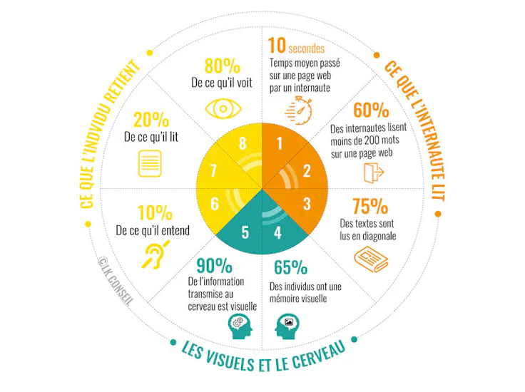
Vision board
90 % de l’information transmise au cerveau est visuelle

Slide 19
Vision board
Intérêts pour sa vie personnelle
Exemples d’objectifs à atteindre pour changer sa vie personnelle :
perdre du poids,
faire du sport,
trouver l’amour,
arrêter de fumer,
devenir végétarien,
économiser de l’argent,
faire le tour du monde,
se marier,
vaincre sa timidité,
etc.
Intérêts pour sa vie professionnelle
Exemples d’objectifs à réaliser pour améliorer sa vie professionnelle :
réussir un concours, une formation,
obtenir une promotion,
avoir un salaire plus élevé,
maîtriser un logiciel,
travailler à l’étranger,
écrire un livre sur son expertise,
tenir un blog professionnel,
se perfectionner en anglais,
changer de voie,
etc.

Slide 20
Vision board
Pourquoi créer un tableau de visualisation ?
Les bénéfices à tirer de son tableau de visualisation sont multiples :
trouver de la motivation au quotidien,
visualiser un environnement positif,
être clair avec soi-même,
définir un objectif réalisable,
se donner les moyens de l’atteindre,
rester focus sur son objectif,
être conscient des obstacles à franchir,
rester concentré sur les efforts à fournir,
se donner de la confiance,
rendre des obstacles surmontables,
se donner du temps pour soi,
être fier de soi en visualisant le chemin parcouru.

Slide 21
Vision board
Cette activité s'adresse aux individus mais peut être réalisée en binôme ou en petit groupe de 3-4 personnes.
Veuillez préparer des papiers, cahiers, blocs-notes, stylos, crayons, marqueurs. Vous aurez également besoin de journaux, de magazines, d'affiches, de brochures illustrées, etc. et de ciseaux.
Créez des coins de travail avec les aides mentionnées ci-dessus. Chacun peut y trouver sa place selon son ressenti réel.

Slide 22

Vision board
Votre tâche sera d'utiliser le matériel disponible (papiers, cahiers, blocs-notes, stylos, crayons, marqueurs, journaux, magazines, affiches, brochures illustrées et ciseaux) pour créer un plan pour votre projet personnel ou de développement professionnel.
Cela peut être un collage d'images, un organigramme, un tableau, un croquis, un graphique ou tout autre élément créatif qui capture votre personnalité.
À la fin, présentez votre tableau de vision aux autres.

Slide 23
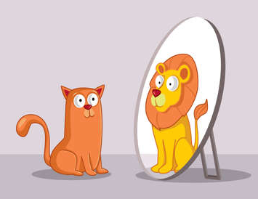
La technique du miroir
Ce qui rend la technique du miroir unique et pratique, c'est le pouvoir du miroir, l'effet des affirmations positives à voix haute sur notre état d'esprit et la magie de croire en soi.
C’est une combinaison d’hypnose, de psychologie, de discours d’encouragement, de gratitude, de pensée positive, de pensées ciblées et de forte conviction.
Cette pratique a un impact énorme sur de nombreux domaines de votre vie si elle est pratiquée quotidiennement.
.

Slide 24
La technique du miroir
Tout ce dont vous avez besoin est un miroir. Vous vous tenez droit devant, avec la tête haute et les épaules en arrière. Vous vous regardez dans les yeux, respirez profondément et commencez à répéter des affirmations puissantes et positives à voix haute.
Vous n’avez besoin d’aucune préparation, connaissance, expérience ou même d’un peu de confiance.
Tout ce que vous avez à faire est de regarder votre réflexion et de dire des déclarations positives, réussies et motivantes sur vous-même en tant que personne et sur votre vie en général.

Slide 25
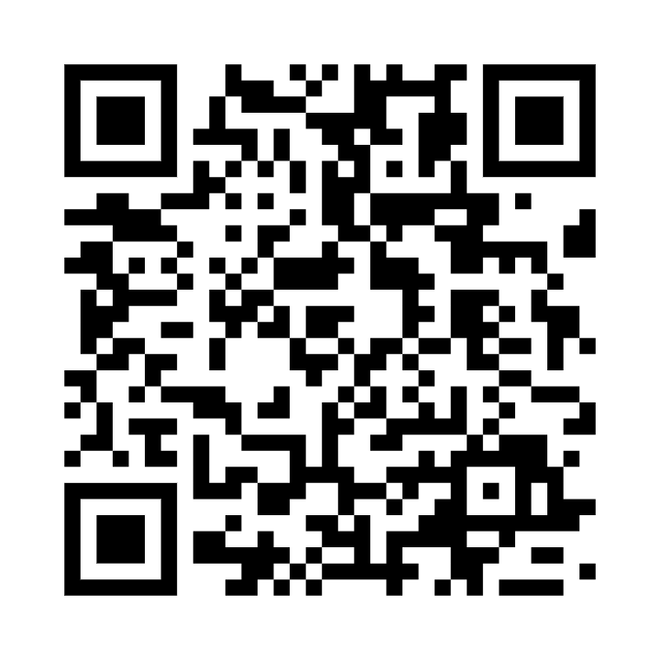
Quiz en ligne
Cliquez sur le lien suivant pour commencer:
https://forms.gle/PuW5UawZAEz54gmu6
bit.ly/quiz-ICEP

Slide 26




Ressources supplémentaires
2022-1-BE02-KA220-VET-000089555
The European Commission's support for the production of this publication does not constitute an endorsement of the contents, which reflect the views only of the authors, and the Commission cannot be held responsible for any use which may be made of the information contained therein

